Slide 1

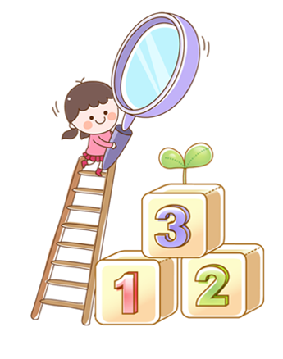

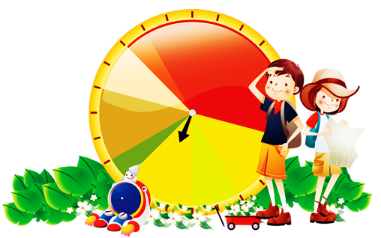
MÔN
TOÁN

Slide 2




Thứ ba ngày 15 tháng 2 năm 2022
Toán
Luyện tập chung
Trang 27
GV có thể cho HS làm theo cách 1

Slide 3




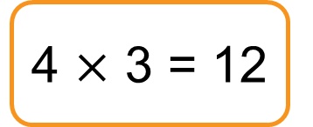
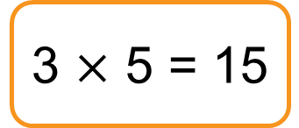
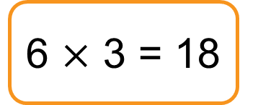
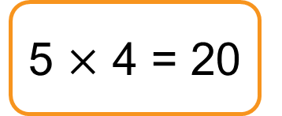
1. Tìm phép nhân thích hợp
5 $×$ 4 = 20
6 $×$ 3 = 18
3 $×$ 5 = 15
4 $×$ 3 = 12

Slide 4
2. Tính nhẩm
2 x 4 2 x 7 5 x 3 5 x 6
2 x 8 2 x 9 5 x 5 5 x 8
12 : 2 18 : 2 15 : 5 30 : 5
16 : 2 14 : 2 20 : 5 45 : 5
= 8
= 14
= 15
= 30
= 16
= 18
= 25
= 40
= 6
= 9
= 3
= 6
= 8
= 7
= 4
= 9

Slide 5
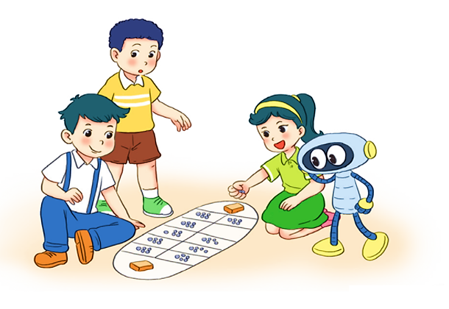

3
Trong trò chơi Ô ăn quan, mỗi ô có 5 viên sỏi. Hỏi 10 ô như vậy có tất cả bao nhiêu viên sỏi?
Bài giải
10 ô như vậy có tất cả số viên sỏi là:
5 $×$ 10 = 50 (viên)
Đáp số: 50 viên sỏi.

Slide 6
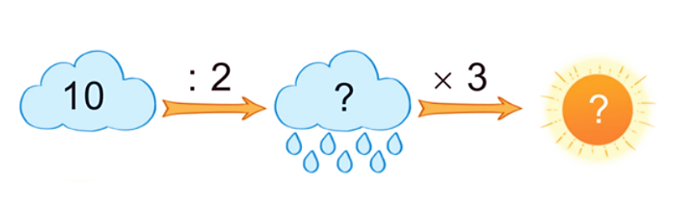
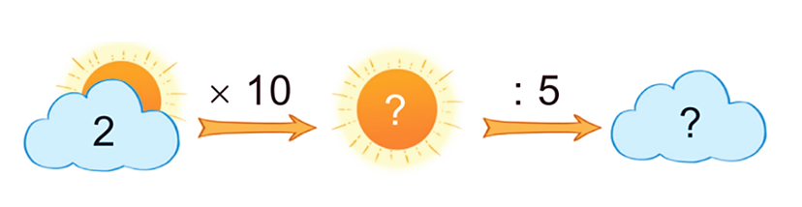
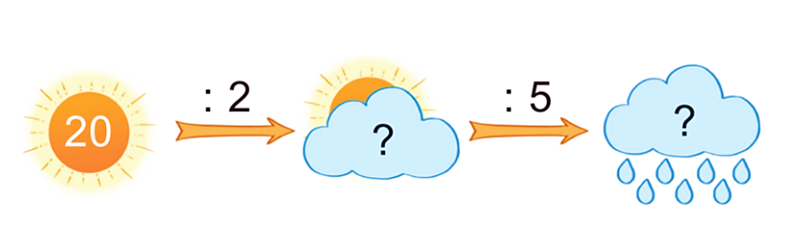
4
Số
?
a)
5
15
b)
20
4
c)
2
10

Slide 7


DẶN DÒ

Slide 8
TẠM
BIỆT

